Slide 1
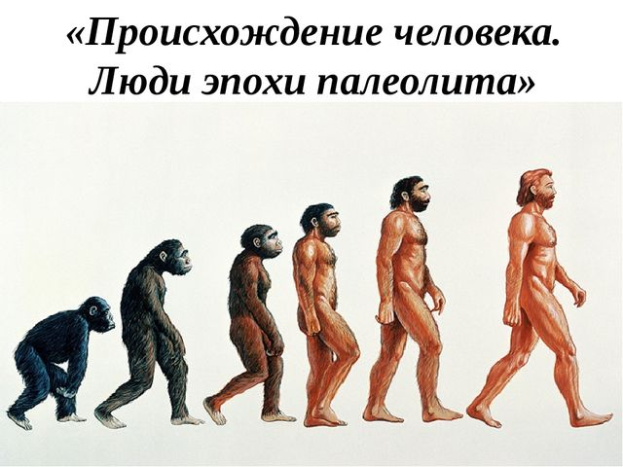
«Происхождение человека. Люди эпохи палеолита.»

Slide 2
Этапы развития человечества
Первобытная история берет свое начало в каменном веке,
на смену которому пришел бронзовый,
а затем – железный век. Данные этапы развития человечества предопределили формирование современного общества.
История происхождения человека характеризуется большой временной протяженностью. Благодаря археологическим раскопкам ученым удалось установить основные этапы эволюции человека, важнейшие изобретения и проблемы, которые были характерны для каждого.

Slide 3
Исторические источники эпохи палеолита
Палеолит – самый продолжительный этап каменного века, который для большего удобства был разделен учеными на три основные эпохи:
нижний (ранний) палеолит;
средний палеолит;
верхний (поздний) палеолит.
Все эпохи палеолита существенно различаются между собой по способам изготовления орудий труда и оружия, их формам, по антропологическим характеристика
Каменный век
40-4 тыс. лет до н. э.
палеолит· 40-12 тыс. лет до н. э.
мезолит 12-8 тыс. лет до н.
неолит 8-4 тыс. лет до н. э.
Исторические источники
-захоронения людей и животных
- пещерные и наскальные рисунки

Slide 4
Теории антропогенеза
Антропогенез –происхождение и развитие человека.
Эволюционная теория (научная)
Теория творения(религиозная)
Теория внешнего вмешательства ( паранаучная)

Slide 5
Характерные черты палеолита
Для всей эпохи характерно присваивающее хозяйство: первобытные люди обеспечивали себе пропитание за счет собирательства и охоты.
Люди жили небольшими сообществами, используя для своих бытовых нужды каменные орудия. В тот период они еще не могли шлифовать камень и использовать другие твердые породы, однако научились применять в своих целях дерево, кожу, кости.

Slide 6
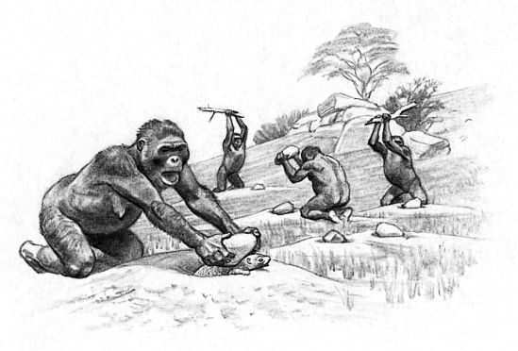
Ранний палеолит 40-12 тыс. лет до н.э.
Это начальная и самая длительная эпоха палеолита, которая характеризуется появлением первого обезьяноподобного человека – архантропа (австралопитек). Он отличался невысоким ростом, скошенным подбородком и четко выраженными надбровными дугами.
Особенности периода
начало использования самодельных каменных орудий;
использование огня – архантроп уже мог поддерживать огонь, но добывать его еще не научился.

Slide 7
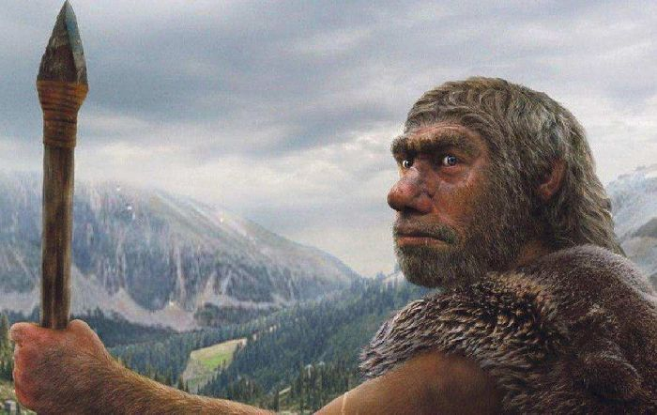
Средний палеолит (мезолит) 12-8 тыс. лет до н.
В ходе эволюции появился новый вид – неандерталец, чей объем мозга был уже гораздо ближе современному человеку. Также он отличался массивным телосложением и высоким ростом.
Особенности периода
самостоятельное добывание огня путем его высекания; появление новых видов орудий: ножей, копий, наконечников для стрел, скребков;
совершенствование социальной организации – люди объединяются в большие группы, заботятся о стариках;
зарождение первобытного искусства – появление самых первых наскальных

Slide 8
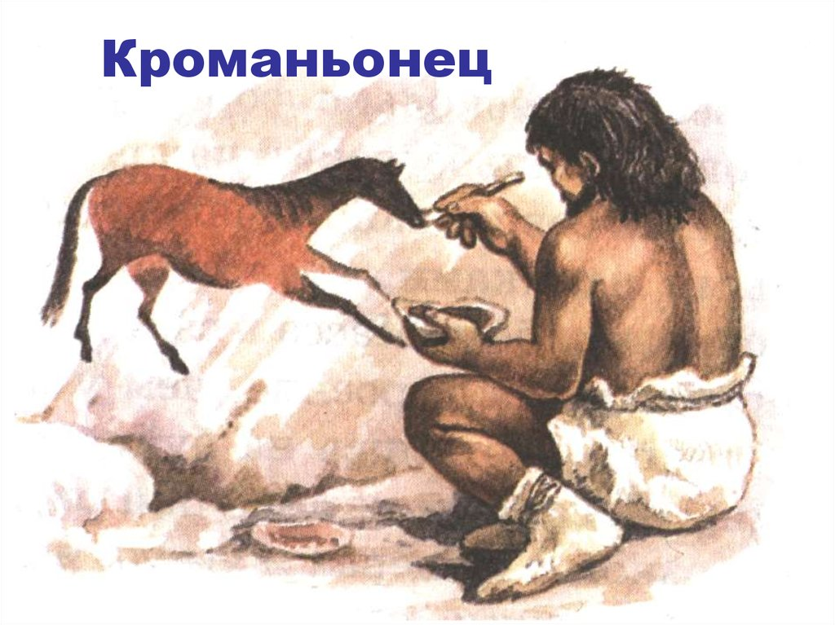
Поздний палеолит (неолит) 8-4 тыс. лет до н. э
Данный период ознаменовался появлением кроманьонца – древнего человека, который внешне имел много общего с современным человеком. У него был высокий лоб, хорошо выраженный подбородок, развитая мелкая моторика рук.
Особенности периода
изготовление примитивных лодок;
плетение корзин из ивовых прутьев;
изготовление костяных игл, с помощью которых сшивали одежду;
активное развитие искусства: наскальная живопись, изготовление примитивных фигурок из костей и бивней мамонта;
одомашнивание диких животных, первой из которых стала собака;
определение времени по лунному и солнечному календарям;
замена первобытного общества на родовую общину;
изготовление глиняной посуды.

Slide 9
Археологические памятники палеолита на территории России
на территории России стоянки первобытных людей эпохи палеолита были найдены в населенных пунктах Сунгирь, Костенки, Карачарово. Ценные археологические находки помогли ученым восстановить образ жизни, особенности ведения хозяйства далеких предков.

